Slide 1
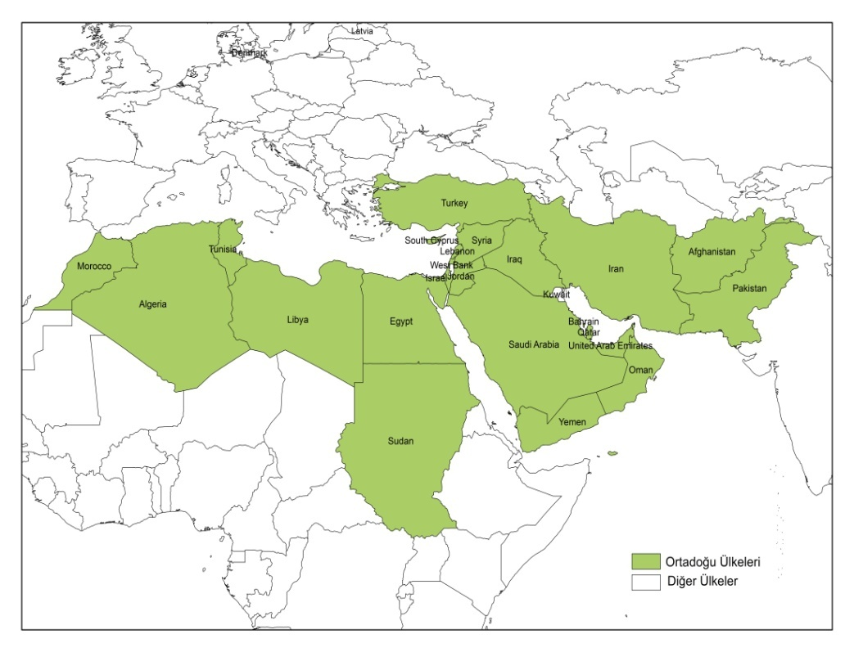
Ankara Üniversitesi
Dil ve Tarih-Coğrafya Fakültesi
Coğrafya Bölümü
COG 450 ORTA DOĞU
Doç. Dr. Mutlu YILMAZ

Slide 2
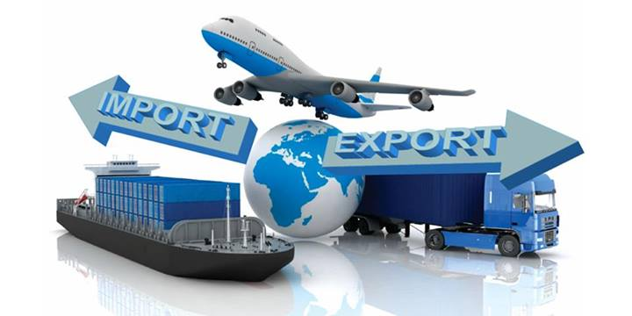
Türkiye-Ortadoğu Ticareti

Slide 3
Türkiye'nin ticari ilişkileri incelendiğinde, ülkemizin jeopolitik yapısı, nüfusu, büyüyen pazarı, Orta Doğu, Asya, Afrika ve Avrupa ülkeleri ile güçlendirilen ticari ve siyasi ilişkiler, imzalanan yeni ticari ve ekonomik anlaşmalar ve Türkiye’nin bulunduğu bölgedeki artan etkisi dış ticaretimizi olumlu yönde etkilemektedir.

Slide 4
Türkiye’nin Ortadoğu İle Ticaretini Engelleyen Sorunlar
Türkiye’nin, tarihsel bağlarının bulunduğu Ortadoğu ülkeleri ile olan ekonomik ilişkilerini çok fazla geliştiremediği söylenebilir. Bu duruma, gerek Türkiye’de gerekse Ortadoğu ülkelerinde yaşanan siyasal gelişmelerin yanı sıra ekonomilerinin sahip olduğu yapısal özelliklerinin de neden olduğu söylenebilir
Son dönemde, Ortadoğu’daki jeopolitik dengeler büyük bir hızda değişmektedir. “Arap Baharı” olan adlandırılan bu süreç, Bölgede bazı rejimlerin değişmesine yol açmış ve geleceğe dönük bir takım belirsizlikler yaratmıştır.
Bu çerçevede, 2000’li yılların başında “komşularıyla sıfır sorun politikası” sloganı ile yola çıkan Türkiye bu gün kendini komşularıyla ciddi sorunlar içerisinde bulmuştur.

Slide 5
İRAN
2000’li yıllarda Türkiye’nin İran ile olan ilişkileri, ilişkilerin daha ziyade askeri ve siyasi çerçevede belirlendiği 1990’ların aksine, ekonomik ve ticari dinamikler çerçevesinde şekillenmiş; siyasi düzlemde artan diyalog ve gelişen işbirliği ekonomik ilişkilere olumlu bir şekilde yansımıştır.
2000’lerde iş çevrelerinin ekonomik ilişkilerin geliştirilmesi yönündeki istekliliği, siyasi iradenin yoğun desteği ile birleşmiş; bunun sonucunda ekonomik ilişkiler dikkat çekici bir biçimde artmıştır
İran ile 1996 yılında 1 Milyar Dolar civarında olan dış ticaret hacmimiz, 2008 yılı itibarıyla 10 Milyar Dolar’ı aşmıştır. Türkiye aleyhinde seyreden dış ticaret dengesi, İran’dan doğal gaz ithalatı ile birlikte son yıllarda daha da artmış
2018 yılı itibarıyla 9,30 Milyar Dolar’ın civarında gerçekleşmiştir (Dışişleri Bakanlığı, 2019).

Slide 6
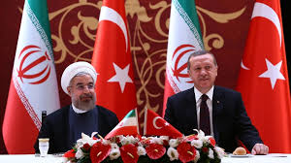
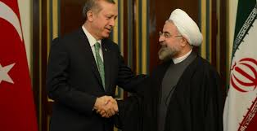

Slide 7
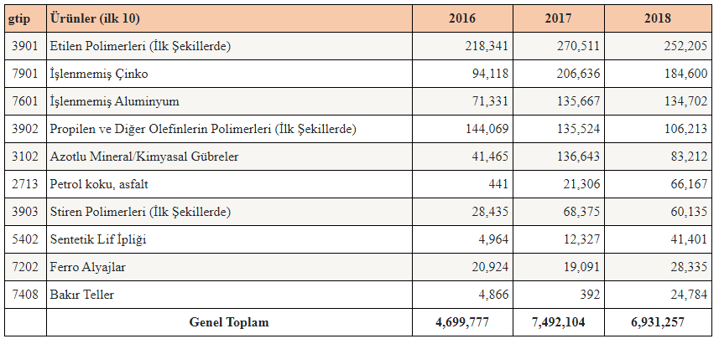
Kaynak: Ticaret Bakanlığı, 2020

Slide 8
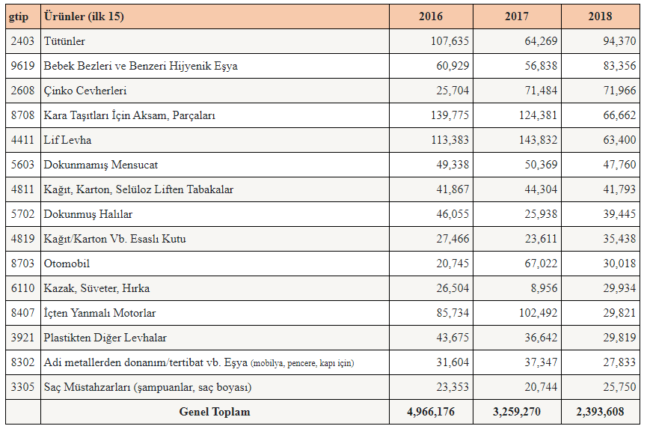
Kaynak: Ticaret Bakanlığı, 2020

Slide 9
SUUDİ ARABİSTAN
1980 yılında petrol fiyatlarının çok yüksek bir seviyeye ulaşmasına kadar Türkiye’nin Suudi Arabistan’a ihracatı yok denecek kadar azdır. İhracatımızın oldukça küçük olduğu bu dönemde bile Suudi Arabistan’dan ithalatımız küçümsenmeyecek seviyede gerçekleşmiştir. İhracatımızdaki payı dikkate alındığında, Suudi Arabistan’a ihracatımızın zirveye çıktığı yıl 1985’tir ve bu dönemde ilk defa ticaret dengesi Türkiye lehine neticelenmiştir. 2018 yılı itibariyle Suudi Arabistan ile Türkiye arasındaki dış ticaret hacmi 4,95 milyar dolardır. Türkiye’den Suudi Arabistan pazarına 2,6 milyar dolarlık ihracat ve bu pazardan 2,3 milyar dolarlık ithalat gerçekleşmiştir. Suudi Arabistan pazarına ihracatımızda önemli ürünler arasında dokunmuş halılar ve yer kaplamaları; mobilyalar ile aksam ve parçaları; yontulmaya ve inşaata elverişli taşlar; mücevherler; petrol yağları; ekmek, pasta, kek, bisküvi ve diğer mamuller; kadın takım elbiseleri; turunçgiller; çikolata ve kakao içeren gıdalar başta gelmektedir.

Slide 10
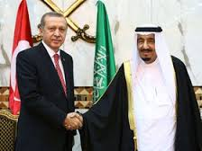
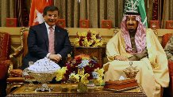

Slide 11
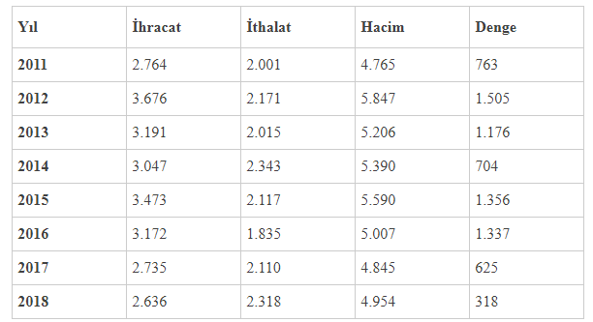
Kaynak: Ticaret Bakanlığı, 2020

Slide 12
SURİYE
Türkiye ile Suriye arasındaki ticarette özellikle 1 Ocak 2007’de yürürlüğe giren Serbest Ticaret Anlaşması (STA) sonrasında çok önemli artışlar kaydedilmiş, Anlaşma’nın olumlu etkileri iki yılda kendini göstermiştir. Nitekim Suriye’ye 2008 yılı ihracatımız 2006 yılının yaklaşık iki katına ulaşmıştır. 2009 ve 2010 yıllarında da ihracattaki artış eğilimi devam etmiştir. 2010 yılı ihracatı %29,5 oranında artarak 1,8 milyar doları aşmıştır. Suriye’den yapılan ithalat ise dalgalı bir seyir izlemekle beraber 700 milyon doların altında seyretmiştir. Suriye, 4 Aralık 2011’de, STA anlaşmasının askıya alınması ve Suriye’den geçişlerde ek gümrük harcı alınması da dahil olmak üzere Türkiye’ye bir dizi karşı yaptırım kararları almıştır.

Slide 13
Suriye’de Mart 2011’de başlayan yönetim karşıtı gösterilerin aşırı güç kullanılarak bastırılması uluslararası toplumun tepkisine yol açmıştır. ABD ve AB Suriye yönetimine karşı ekonomik ve siyasi yaptırım uygulamaya başlamıştır. Bu ülkeleri 27 Kasım 2011’de Arap Birliği ve 30 Kasım 2011’de Türkiye’nin aldığı yaptırım kararları izlemiştir. Türkiye’nin yaptırımları arasında; Suriye Merkez Bankası ile ilişkilerin durdurulması, Suriye hükümetinin Türkiye'deki finansal mal varlıklarının dondurulması, Suriye hükümeti ile kredi ilişkilerinin durdurulması, Suriye Ticaret Bankası ile işlemlerin durdurulması ve Suriye'deki altyapı projelerinin finansmanı için imzalanan Eximbank kredi anlaşmasının askıya alınması gibi önemli ekonomik kararlar mevcuttur.

Slide 14
Türkiye de 14.12.2011 tarihli ve 28142 sayılı Resmi Gazete’de yayımlanan 2011/2516 sayılı İthalat Rejimi Kararı’na Ek Karar ile ülkemiz ve Suriye arasında imzalanan Serbest Ticaret Anlaşmasını askıya almıştır. Aynı tarih ve sayılı Resmi Gazete’de yayımlanan 2011/2517 sayılı Bakanlar Kurulu Kararı ile “Suriye Arap Cumhuriyeti Menşeli Bazı Tarım Ürünleri İthalatında Tarife Kontenjanı Uygulanması Hakkında Karar” da uluslararası hukuk hükümleri ve mütekabiliyet ilkesi çerçevesinde yürürlükten kaldırılmıştır. Bu durum hali hazırda devam etmektedir. Söz konusu gelişmeler sonucu iki ülke arasındaki ticaret, özellikle 2011 yılının son çeyreğinden itibaren hızla daralmaya başlamıştır. 2011 yılının tümü dikkate alındığında ihracatımız %12,6, ithalatımız %21 civarında daralırken, 2011 yılının son çeyreğinde ihracatımız %51,8, ithalatımız ise %57,3 oranında keskin bir daralmgöstermiştir.

Slide 15
2012 yılında ikili ticaret neredeyse durma noktasına gelmiştir. Türkiye’nin ihracatı %68,8 azalarak 501 milyon dolara, ithalatı ise %87,2 azalarak 67 milyon dolara gerilemiştir. 2013 yılı sonrasında ise Suriye’ye ihracatımız oldukça dalgalı bir seyir izlemiştir. 2013 yılında 1,02 milyar dolar olan ihracatımız, 2014 yılında 1,8 milyar doları aşarak en yüksek seviyesine ulaşmış, 2018 yılında ise 1,3 milyar dolara gerilemiştir. 2011 sonrası Suriye’den ithalatımız ise oldukça çok gerilemiştir. 2010 yılında 663 milyon dolar olan ithalatımız, 2011 yılında 524 milyon dolara gerilemiş olup, takip eden yıllarda ise bu rakam 50-115 milyon dolar seviyelerinde dalgalanarak 2018 yılında 69 milyon dolar olarak gerçekleşmiştir.

Slide 16
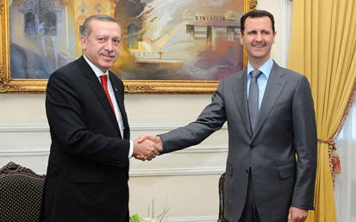
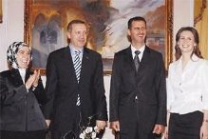

Slide 17
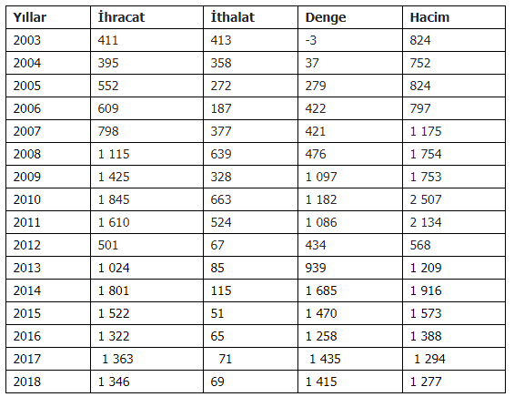
Kaynak: Ticaret Bakanlığı, 2020

Slide 18
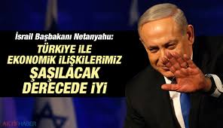
İSRAİL
Türkiye ile İsrail arasında imzalanan ve 1 Mayıs 1997 tarihinde yürürlüğe giren Serbest Ticaret Anlaşması’nı takiben, İsrail ile 2000 yılında 1 Milyar Dolar olan ticaret hacmimiz 2014 yılı itibarıyla 5,8 milyar ABD Doları ile maksimum düzeyine çıkmıştır. 2017 yılı itibariyle de ihracatımız 3,4 milyar dolar, ithalatımız ise 1,5 milyar dolar olarak gerçekleşmiş dış ticaret hacmimiz ise 4,9 milyar dolar olmuştur.

Slide 19
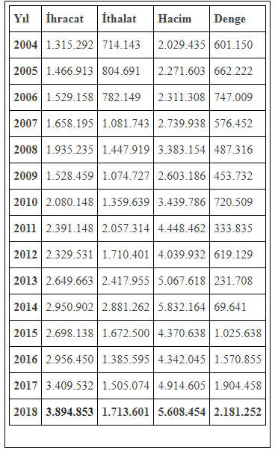
Kaynak: Ticaret Bakanlığı, 2020

Slide 20
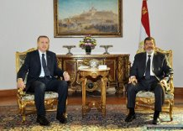
MISIR
Afrika kıtasında ülkemizin en fazla ihracat yaptığı ülke olan Mısır ile ülkemiz arasındaki ticarete ilişkin veriler incelendiğinde Mısır ile olan dış ticaret hacmimizin artış eğiliminde olduğu gözlemlenmektedir. 2018 yılında, Mısır’a yönelik ihracatımız, bir önceki yıla göre % 29,3 oranında artış göstererek 3 Milyar Doların üzerine yükselmiş olup, ihracatımızda 2016 ve 2017 yıllarında yaşanan düşüş eğilimi sona ermiştir. Ülkemiz, Mısır’ın ithalatında 2017 yılında % 3,14 pay almışken, 2018 yılında ise Mısır’ın ithalatında 7. sıraya yükselerek aldığı payı % 4’e çıkarmıştır.

Slide 21
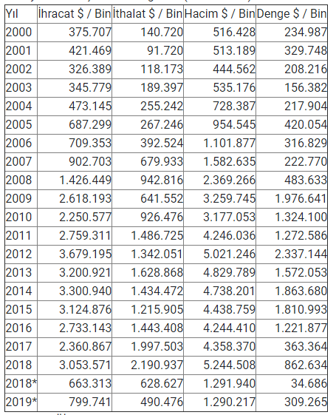
Kaynak: Ticaret Bakanlığı, 2020

Slide 22
BİRLEŞİK ARAP EMİRLİKLERİ
Türkiye’nin BAE’ne yönelik dış ticaret hacmi yıllar itibariyle sürekli artmış ve 2008 yılında, 8,6 milyar dolara ulaşmıştır.
Bu artışın başlıca nedeni bu ülkeye gerçekleşen ihracat artışından kaynaklanmıştır. 2009 yılında ise global krizle birlikte iki ülke arasındaki dış ticaret hacmi 3,5 milyar Dolara düşmüştür.
2011 yılında iki ülke arasında gerçekleşen ticaret hacmi 5,3 milyar dolar olup; bir önceki yıla göre % 33 artmıştır.
2014 yılında Türkiye’nin BAE’ye ihraç ettiği ürünlerin başında, toplam ihracat içindeki % 25 pay ile kıymetli metaller ve kaplamalarından mücevherci eşyası gelmektedir. Türkiye’nin 2014 yılında, BAE'den gerçekleştirdiği ithalatın, % 75’ini ham ve yarı işlenmiş altın, % 8,6’sını işlenmemiş alüminyum, % 4,6’sını kıymetli metallerden mücevherci eşyası oluşturmaktadır

Slide 23
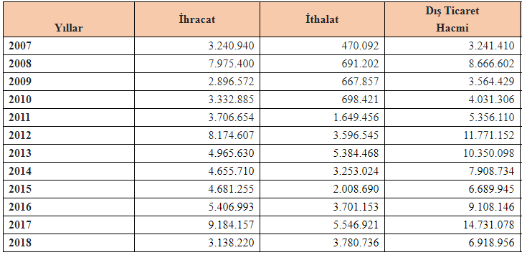
Kaynak: Ticaret Bakanlığı, 2020

Slide 24
Sonuç olarak;
Ortadoğu’daki karmaşık siyasal yapıların Türkiye ve Ortadoğu ülkeleri arasındaki ekonomik ilişkilerin geleceği konusunda belirsizlikler yarattığını söylemek mümkündür.
Arap Baharı olarak adlandırılan süreç Bölge’de yeni siyasal belirsizlikler ve başta Suriye olmak üzere yeni sıcak çatışma alanları yaratmıştır. Bu çerçevede, Türkiye komşularıyla sıfır sorun politikası izlerken kısa süre içerisinde kendisini ciddi sorunlarla karşı karşıya bulmuştur.
Bölge ülkeleriyle karşılıklı güven sorunu halen ekonomik ilişkilerin önündeki en büyük engellerden birisidir.
Türkiye’nin Ortadoğu’da hayati çıkarları bulunmaktadır ve Türkiye ile Ortadoğu ülkeleri arasındaki ekonomik ilişkilerin geleceği Arap Baharı sonrası Bölge’de yeniden şekillenmekte olan güç dengelerinin ne şekilde sonuçlanacağına bağlıdır.

Slide 25
KAYNAKÇA
KAYNAKÇA
AKBAY Salih (2013)’’ Türkiye’nin Ortadoğu İle Ticari İlişkileri ; Akademik Sosyal Araştırmalar Dergisi’’ ,1(1),s.87-101
Türkiye İstatistik Kurumu, www.tuik.gov.tr
T.C. Ekonomi Bakanlığı, www.ekonomi.gov.tr
Mustafa Kutlay ‘Türkiye-Ortadoğu Ticari İlişkilerinin Politik Ekonomisi’
Mahmut Yardımcıoğlu Hilal Kocamaz Gamze Şerbetçi ‘Türkiye’de Dış Ticaret ve Ticari İlişkiler’

